Slide 1
避難所情報サービス開発プロジェクト
矢吹研究室C班
PM １５４２０７１ 武田拓朗
１５４２０４４ 近藤智之
１５４２０９８ 星ひかる

Slide 2
目次
・背景
・避難所情報サービスとは
・機能詳細
・プロジェクトの進め方
・アジャイルの実践方法
・今後の予定
・品質管理
・コスト見積り
・進捗状況
・プロトタイプ

Slide 3
背景と目的
現在地から一番近い避難所への経路を知ることができたらな…
地震が
多発している
迅速に避難してもらいたい

Slide 4
避難所情報サービスとは
・災害情報を知りたい習志野市民向けの避難システム
・外でも簡単に避難経路を知ることができる
・習志野市防災マップと違い、現在地から一番近い避難所がすぐわかる

Slide 5
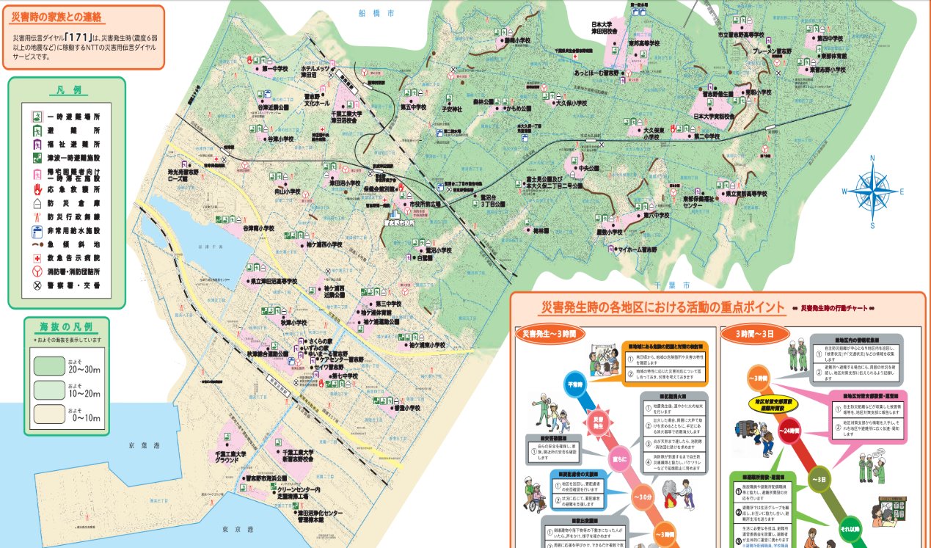
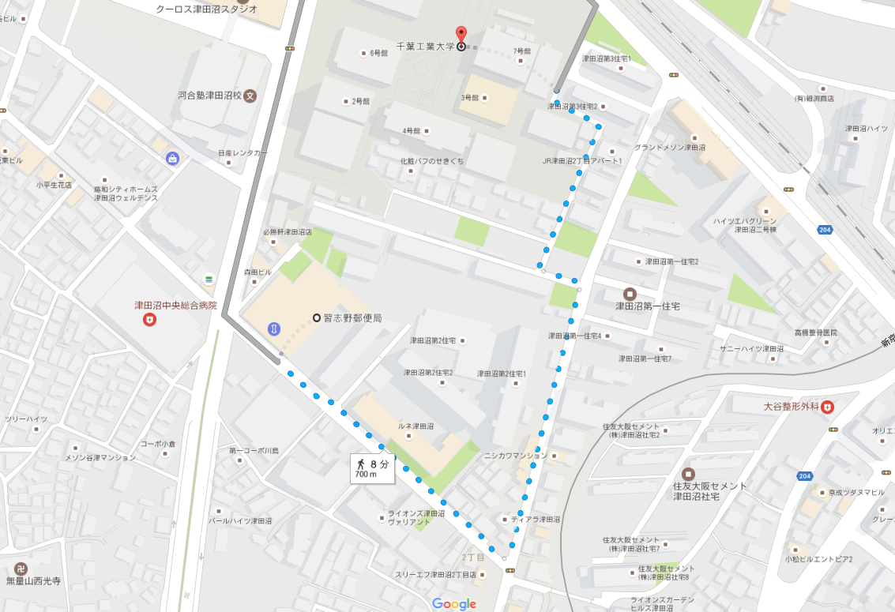
避難所情報サービスとは
習志野市防災マップ
避難所情報サービス（イメージ）

Slide 6
機能詳細
・Google Maps APIを利用する
・GPSや手入力による現在地の割り出し
・最寄りの避難場所の割り出し
・避難経路の表示
・最新の災害情報を照会

Slide 7
チーム課題
アジャイル開発の導入
・顧客との思い描くものとの差が少ない
・不具合が発生しても手戻り工数が少なくて済む
外部APIを利用した実装
・最新のマップを利用できる
・無料で利用できる

Slide 8
進捗方法
スクラム
・ユーザストーリーを作成し、優先順位ごとに開発
・デイリースクラム：毎週火曜日と金曜日に15分間
・1スプリント（2週間）ごとに試作品のレビュー
・ユーザストーリーはスプリント終了時更新

Slide 9
品質管理
・チェックリストを作成し、定性的品質管理を行う
・スプリントごとにプロダクトオーナーのレビューを行い、品質向上に努める
チェックリスト 〇月〇日 作成者名
チェック項目
使いやすい
直観的 | ✔
現在地が取得できている

Slide 10
コスト見積り
人件費：８（１ポイントの時間）×２３（必要な機能までの合計ポイント）
＝１８４ｈ（時間）
予備費：８ （１ポイントの時間） ×３（予備機能の合計ポイント）
＝２４ｈ（時間）
１人当たり 計：２０８ｈ（時間）
合計：６２４ｈ（時間）

Slide 11
進捗状況
 | 作業名 | 作業の詳細 | 優先順位 | 作業時間(ｐｔｓ)
#1 | マップを利用できる | Google Maps APIを取得する | 1 | 1
#2 | 航空写真に切り替えられる | マップ上のボタンを押すと 航空写真に切り替わる | 2 | 1
#3 | データベースの作成 | データベースを入力し、 Google Maｐに出力できるようにした | 5 | 3
#4 | 避難所を見つけられる | データベースに入っている避難場所を地図上にピンがドロップされる | 6 | 3

Slide 12
進捗状況

Slide 13
進捗状況
（時間）

Slide 14
プロトタイプ
http://yabukic.pm-chiba.tech/insert.html

Slide 15
今後の予定
 | 作業名 | 作業の詳細 | 優先順位 | 作業時間（ｐｔｓ）
#5 | 住所検索ができる | 住所検索欄に住所を入力し、検索ボタンを押すとその住所が地図上に表示される | 3 | 2
#6 | GPSを使って現在地を表示できる | GPSボタンをおすと、Googleマップ上に現在地が表示される | 4 | 2
#7 | 近くの避難所へのルートが分かる | Googleマップ上に一番近くの避難所へのルートが線で表示される | 7 | 1
#8 | 今現在の災害の 情報がわかる | 別画面に飛んで最新の災害情報が表示される | 8 | 3

Slide 16
ありがとうございました

